Slide 1
Situación Epidemiológica de la COVID-19 al 11 de Septiembre del 2021
Estado y tendencia semanal con datos disponibles a la semana epidemiológica 36 del 2021
Fuentes
Datos públicos: Fallecidos confirmados y sospechosos del Sinadef, ocupación de camas hospitalarias UCI y no UCI de Susalud, casos confirmados del CDC Perú , positividad antigénica estimada de SiCovid y variantes secuenciadas según el dashboard del INS
Elaborado por Andrés G. (Willy) Lescano (+94761-9799), ex miembro del Grupo Prospectiva, con Laura Orellana, Christian Ponce, Diego Fano, Dennis Pino y Kevin Flores, siguiendo pautas desarrolladas con otros miembros del grupo

Slide 2
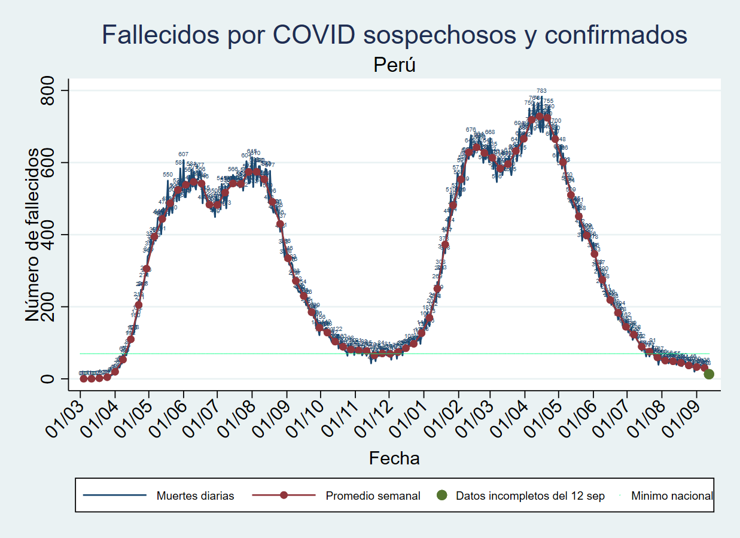
La pandemia esta semana
Fallecidos semanales bajan 18 fallecidos (7.8%)
Lima metropolitana baja 7.4%, resto del país baja 8.0%
Ocupación camas UCI baja 3.1%, pero no UCI baja sólo 0.8%, menos disponibles
Positividad antigénica sube de 3.01 a 3.25%, vs caída previa de 3.09% a 3.01%
Casos bajan 7.0%, pero subirían >15% al completarse los reportes, sería la primera subida en cinco semanas
Lambda baja, Gamma, Delta y Mu reemplazan. Datos con limitaciones, riesgo de sesgos
Cayó 88.7% en 15 semanas y luego subió
Cayó 95.8% en 20 semanas

Slide 3
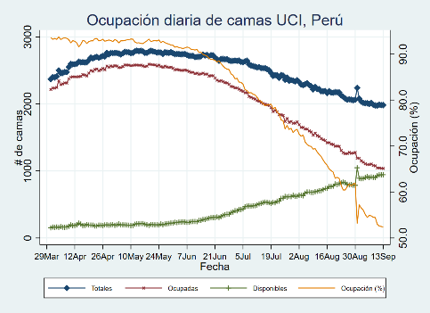
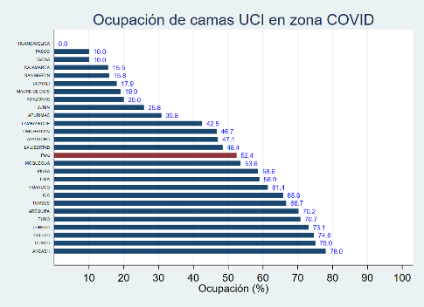
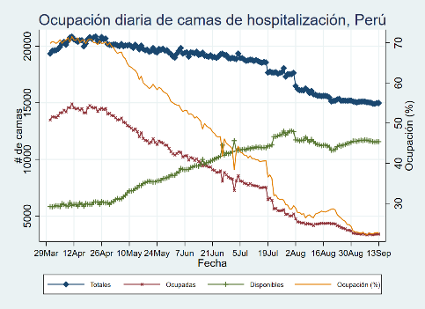
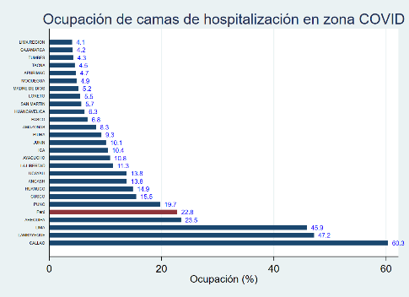
Ocupación de camas UCI y hospitalización
UCI
UCI
Camas UCI y no UCI operativas siguen bajando
Bajan camas no UCI disponibles
UCIs, ocupación de 54.1%, ~940 libres
Baja 3.1%, gran caída
22.5% ocupación camas no UCI
Baja 0.8%, muy leve
Hospitalización
Hospitalización
Notes:
+<0.1% +0.2% +0.2% +1.0% +1.9% +1.9% +2.4%
+0.1% +0.2% +0.2% +1.0% +2.5% +2.5%

Slide 4
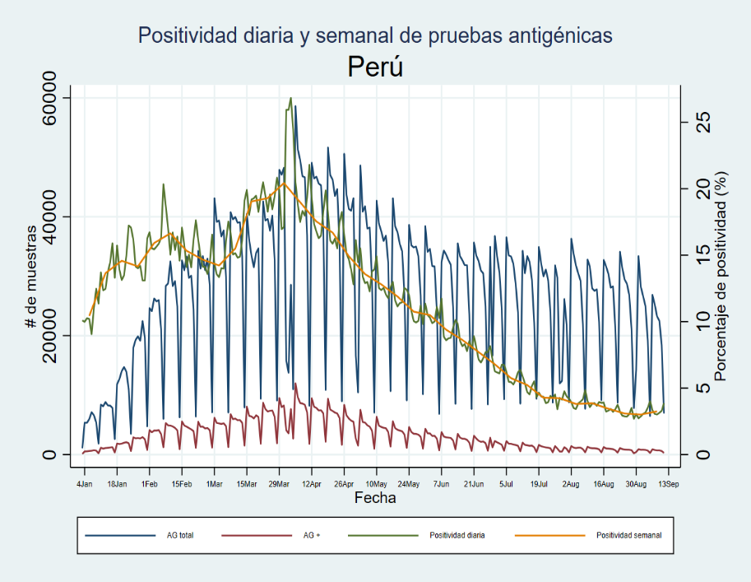
Positividad antigénica
Sube de 3.01% a 3.25% vs caída 0.08% semana previa
Una semana de subida leve a inicios de agosto (0.05%)
Falta ~25% resultados de la última semana. Positividad bajaría, pero habría subida
Los positivos subirían también al completarse los resultados durante la semana
Presagia cercanía de 3a ola

Slide 5
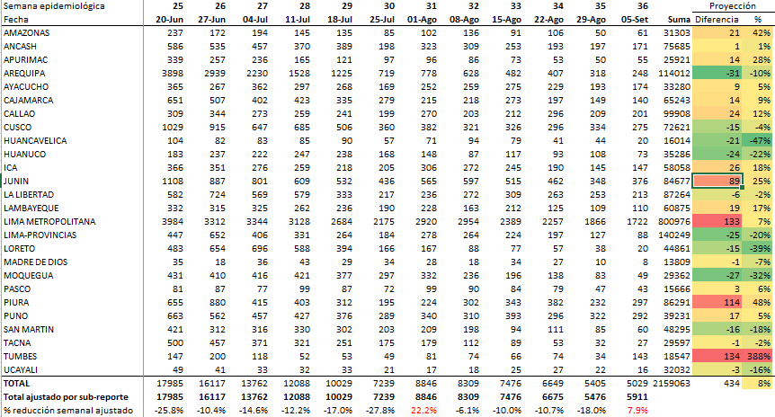
Casos semanales por región*
Subida nacional: 7.9% (proyectada)
Posibles fuertes incrementos en Tumbes, Piura, Lima metropolitana y Junín
Datos incompletos:
0.4%, 1.3% y 17.5% en últimas tres semanas
Proyección optimista, puede incrementarse más

Slide 6
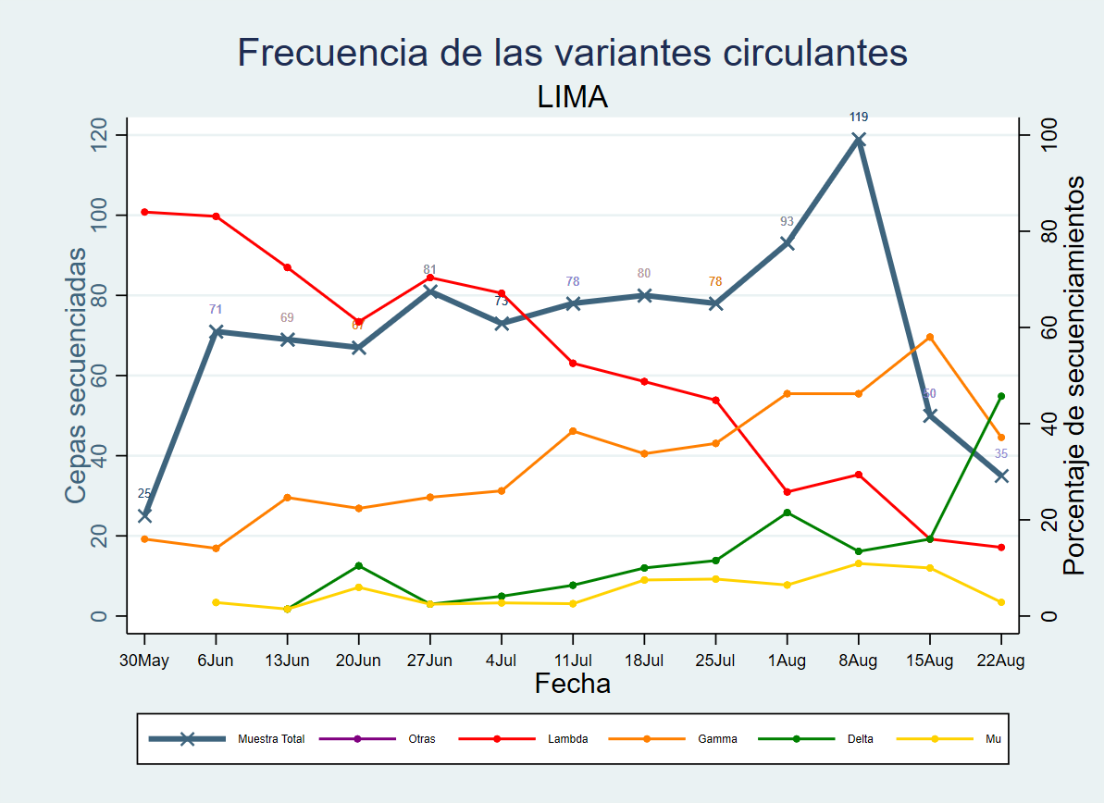
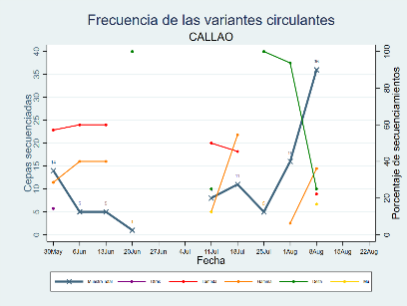
Variantes en Lima y Callao
Lima: Inusual descenso rápido de Lambda
Gamma, Delta y Mu la reemplazan
Patrón inusual última semana
Callao: patrón diferente

Slide 7
Análisis regional

Slide 8
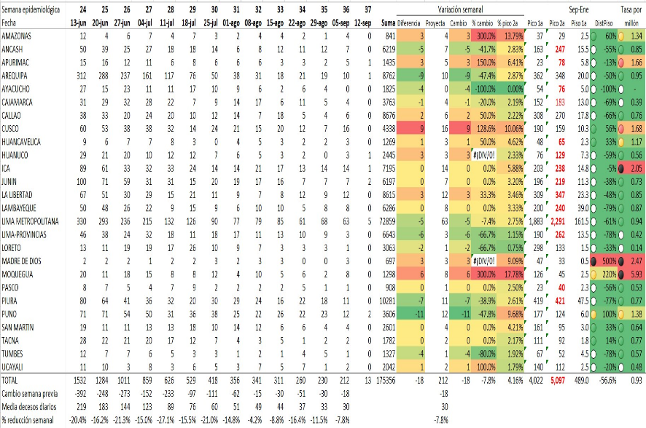
Fallecidos semanales por región*
Caída nacional: 7.8%, menor que la semana previa
Lima metropolitana: baja 7.4%, tras tres caídas en cuatro semanas
Fuera de Lima cae 8.0%
Cae ≥7 en Puno, Arequipa y Piura
Cusco sube 9 fallecidos
Estancamiento continúa:
9 regiones no crecen (±1), otra crece poco
Ocho regiones suben, ocho bajan
Subidas máximas ≤9
* Datos de la semana actual incompletos. Totales de fila incluyen semanas no mostradas
Records semanales de pandemia (rojo) y 2a ola (amarillo)

Slide 9
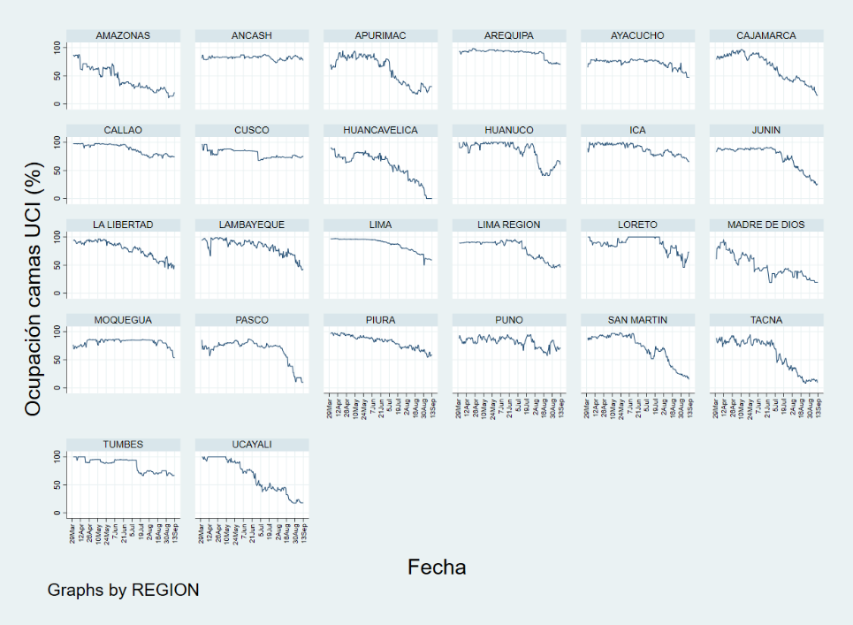
Alta ocupación de camas UCI: 54.1%, cae 3.3%
Perú: >940 camas UCI disponibles, sube
Lima: 294 camas UCI disponibles, >290, 231, 235, 198 en semanas previas. Se estanca
Sólo Tumbes sigue con ≤5 camas disponibles*
Suben >1%** Huánuco (11.5%) y Lima región (2.0%)
Huánuco repite tres semanas
Nueve semanas previas suben 4-6 regiones
Se mantienen (±1%) pero >30%: Loreto y Arequipa
**
**
*

Slide 10
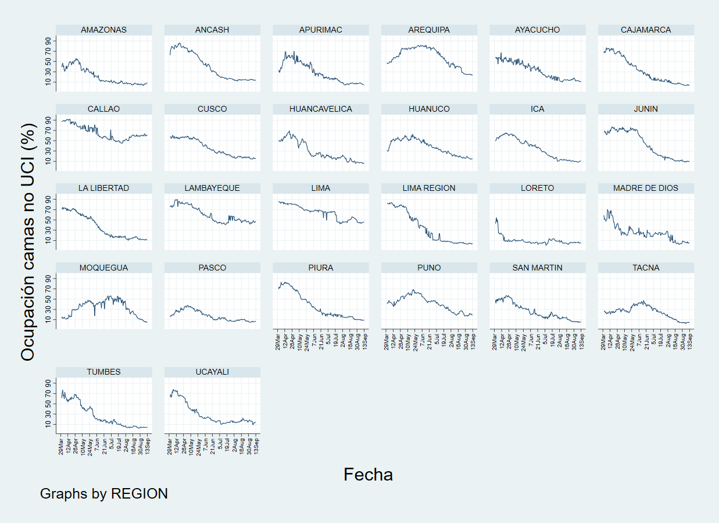
Ocupación de camas de no UCI baja sólo 0.8%
**
Sube >1%*:
Puno (2.8%)
Una región las dos semanas previas
Se mantiene (±1%) con ocupación >30%**:
Lambayeque y Arequipa
Dos y tres regiones las semanas previas
**
*

Slide 11
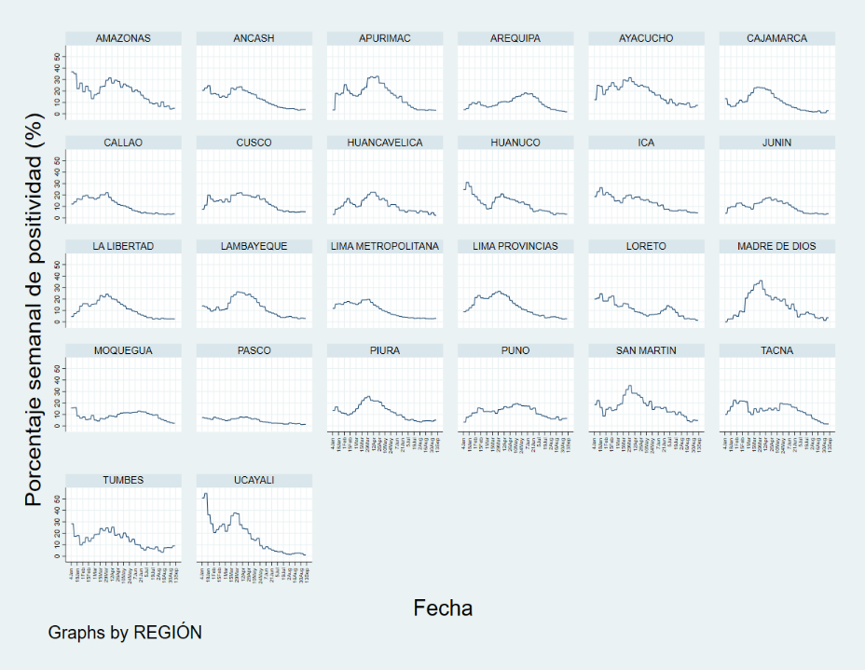
Positividad antigénica sube de 3.01% a 3.25%
*
**
**
*
Alta (>5%)*: Ayacucho (7.5%), Cusco (5.3%) y Puno (6.5%) en el sur. Tumbes (8.9%) y Piura (5.0%) en el norte
Todas menos Piura repiten . Semanas previas: 5, 7 y 10 regiones
Suben >1%:** Tumbes (1.5%), Cajamarca (1.6%), Ayacucho (1.5%) y Madre de Dios (2.4%)
Semanas previas: 3, 2, 5 y 0 regiones
Lima metropolitana y Callao suben 0.3%
**
*
*
*
**

Slide 12
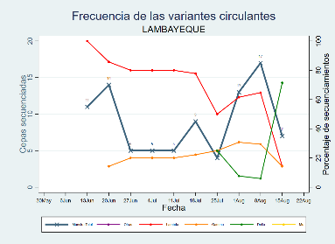
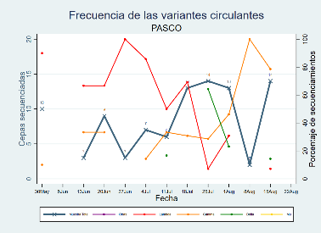
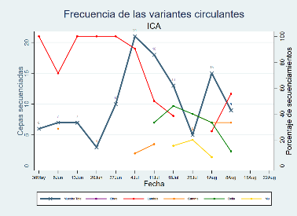
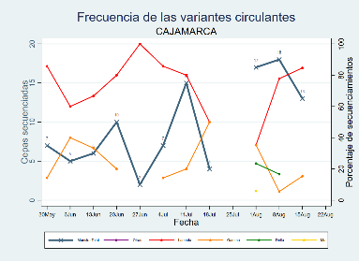
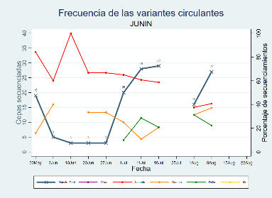
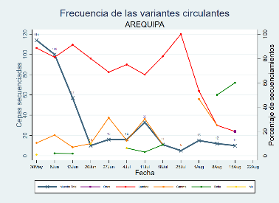
Cambios inciertos en variantes: sesgos del muestreo
Norte: Lambda domina pero cae un poco, Gamma presente
Centro: Lambda cae, Gamma reemplaza. Delta en Junín?
Sur: Lambda cae, Gamma reemplaza. Delta en Ica?

Slide 13
Análisis macro-regional y regional

Slide 14
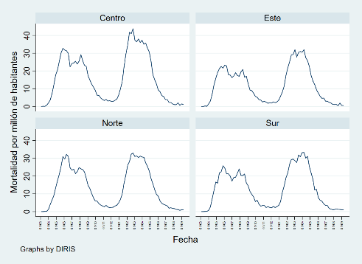
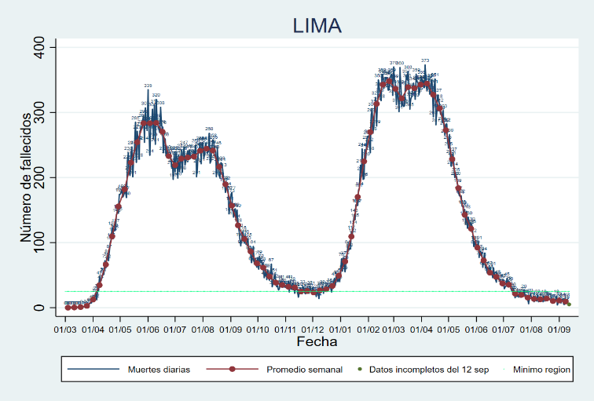
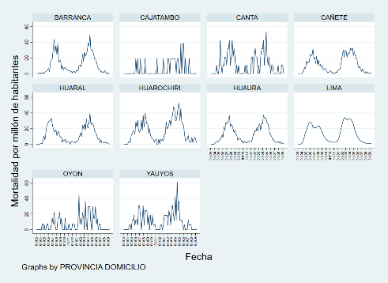
Lima metro sube, región/Callao estancados
Lima metro sube levemente.
DIRIS Lima Centro cae, otras DIRIS se mantienen
Callao baja levemente, y Lima región baja

Slide 15
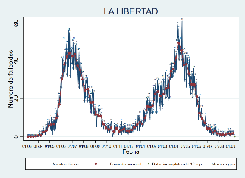
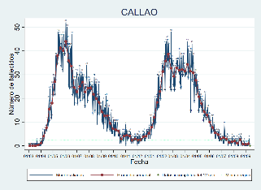
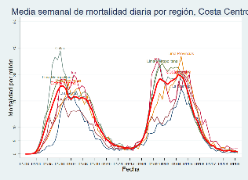
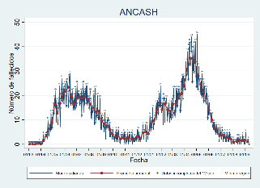
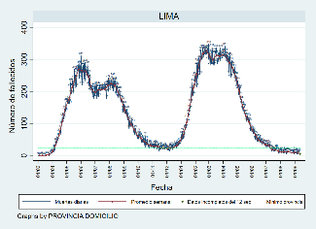
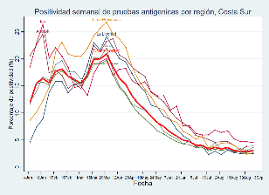
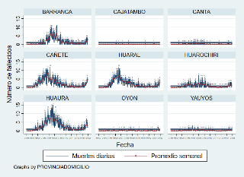
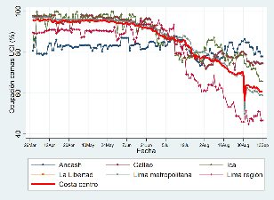
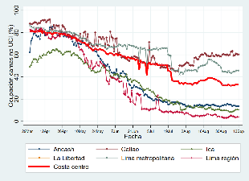
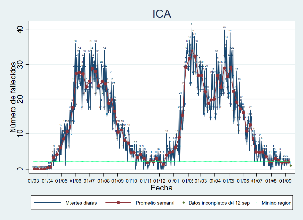
Costa Centro Fallecidos suben en La Libertad y Callao. Ocupación camas UCI sube en Lima región y no UCI no baja en Callao tras subir tres semanas. Positividad antigénica sube 0.3% en Lima metropolitana y Callao y 0.2% en Lima región
3% del pico, subió 33%
Trujillo subió
2% del pico, subió 50%
Positividad sube siete semanas
Valores altos
Fallecidos
3% del pico, bajó 42%
2.7% del pico, bajó 7.4%
Subieron dos distritos
Fallecidos suben cuatro semanas
Camas
UCI
suben
siete
semanas
Camas no UCI suben tres semanas
Positividad sube ocho semanas
Positividad sube ocho semanas
Positividad antígeno
1% del pico, bajó 67%
6% del pico, se mantiene
Camas no UCI suben 5 semanas
Positividad sube siete semanas
Fallecidos suben cuatro semanas
Subida interrumpida de camas UCI
UCI
Hospitalización

Slide 16
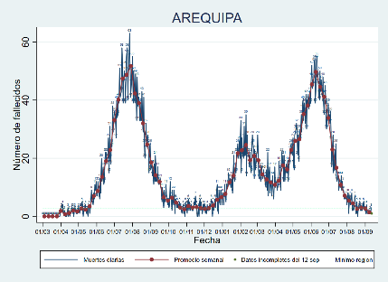
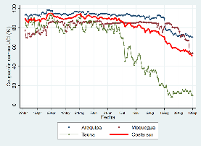
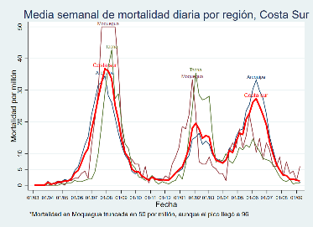
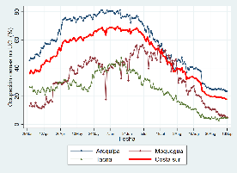
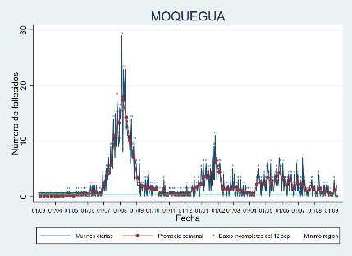
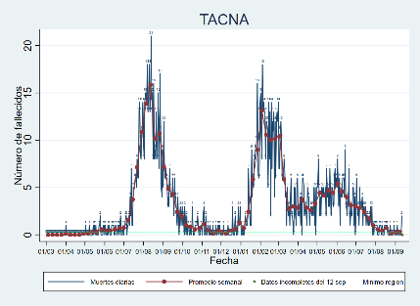
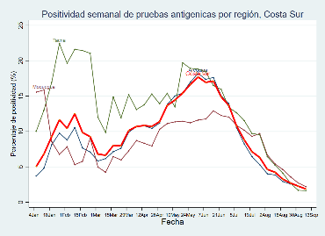
Costa Sur Fallecidos suben en Moquegua. Ocupación camas UCI baja. Ocupación no UCI se mantiene en Arequipa. Positividad antigénica baja levemente
3% del pico, bajó 47%
UCI
Fallecidos
Hospitalización
Fallecidos suben cinco semanas
Camas no UCI suben cinco semanas
Positividad tiene subida irregular
18% del pico, subió 300%
Subió Mariscal Nieto
Fallecidos no bajan
Camas UCI y no suben 5/3 semanas. Positividad sube cuatro semanas
2% del pico, se mantiene
Positividad antígeno

Slide 17
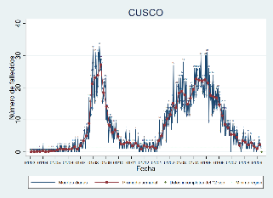
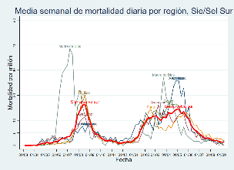
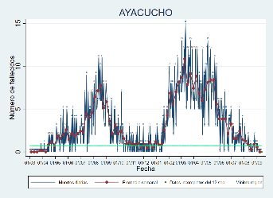
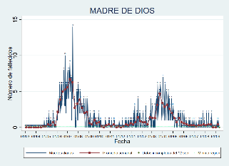
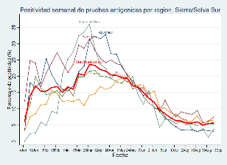
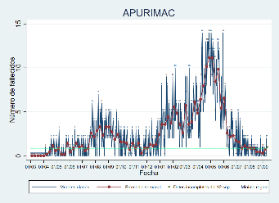
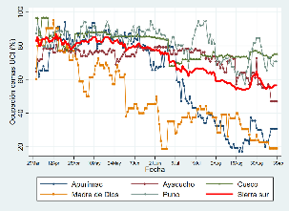
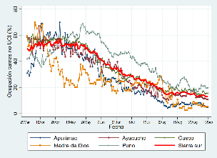
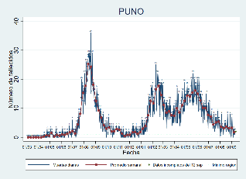
Sierra/Selva Sur Fallecidos suben en Apurímac y Madre de Dios. Ocupación camas UCI no baja. Ocupación no UCI sube en Puno. Positividad antigénica alta en Ayacucho, Cusco y Puno, sube en Madre de Dios
10% del pico, subió 128%
Fallecidos suben dos semanas
Casi cero camas
UCI y no UCI en subida
Positividad sube ocho semanas
Fallecidos
0, bajó 100%
Fallecidos no bajan
Camas UCI y no UCI suben dos semanas
Positividad sube siete semanas
Camas no UCI suben dos semanas
Positividad sube dos semanas
9% del pico, subió de cero
Positividad antígeno
6% del pico, subió 150%
Fallecidos suben cuatro semanas
Supera valor histórico
Camas UCI y no
UCI sube 2/5
semanas
Hospitalización
10% del pico, bajó 48%
Fallecidos suben tres semanas
Camas UCI y no UCI suben dos
semanas
Positividad en subida irregular
UCI

Slide 18
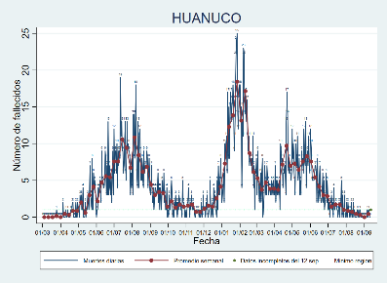
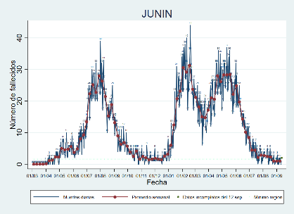






Sierra/Selva Centro Fallecidos suben en Huánuco. Ocupación UCI sube tres semanas en Huánuco. Ocupación camas no UCI se mantiene. Positividad antigénica baja y estable
2% del pico, subió de cero
3% del pico, se mantiene
Positividad sube cinco semanas
Fallecidos suben tres semanas
Ocupación camas UCI y no UCI sube 5/6 semanas
Fallecidos
Positividad antígeno
2% del pico, se mantiene
5% del pico, se mantiene
Positividad sube ocho semanas
78% del pico
Suben Angaraes y Tajacaja
Fallecidos suben tres semanas
Ocupación camas UCI y no UCI sube 7/3 semanas
UCI
Hospitalización

Slide 19






Selva Baja Fallecidos se mantienen en Ucayali. Ocupación camas UCI se mantiene en Loreto y no UCI baja. Positividad antigénica baja y estable
1% del pico, bajó 67%
Positividad antígeno
Camas UCI y no UCI mas ocupadas 4/3 semanas
Positividad sube cinco semanas
Fallecidos
2% del pico, se mantiene
Hospitalización
UCI

Slide 20







Sierra/Selva Norte Fallecidos suben en Amazonas. Ocupación camas UCI y no UCI baja. Positividad antigénica subió en Cajamarca
Camas UCI disponibles bajan
Positividad sube dos semanas
14% del pico, subió 300%
Fallecidos
4% del pico, se mantiene
Fallecidos suben dos semanas
Positividad sube cinco semanas
Positividad antígeno
Fallecidos suben tres semanas
Ocupación camas UCI y no UCI sube 5/3 semanas
Positividad sube cuatro semanas
2% del pico, se mantiene
Hospitalización
UCI

Slide 21







Casi cero camas UCI
Camas no UCI suben tres semanas
Positividad en subida irregular
Fallecidos
2% del pico, bajo 80%
3% del pico, se mantiene
Positividad antígeno
Costa Norte
Fallecidos se mantienen en Lambayeque. Ocupación camas UCI bajó (Pocas en Tumbes) y no UCI se mantiene en Lambayeque. Positividad antigénica subió en Tumbes, alta en Piura
Fallecidos bajan algo
Camas UCI suben cuatro veces
Ocupación camas no UCI sube tres semanas
Positividad alta en subida leve, irregular
3% del pico, bajó 39%
Hospitalización
UCI

Slide 22



Tasa de mortalidad sigue bajando pero aún es alta en el sur
Moquegua tiene ≥5 fallecidos x millón de nuevo
Incrementos muy puntuales

